Slide 1
সবাইকে ফুলের শুভেচ্ছা

Slide 2
পরিচিতি
মাহবুবুল হাসান
সহকারী শিক্ষক, আইসিটি
মিলন বাজার ভাংবাড়ী আলিম মাদ্রাসা।
মাদারগঞ্জ, জামালপুর।
মোবাইল : 01712384343
শ্রেণী : সপ্তম
বিষয় : তথ্য ও যোগাযোগ প্রযুক্তি।
অধ্যায় : দ্বিতীয়
সময় : 50 মিনিট
তারিখ : 01/0২/20২০ ইং

Slide 3
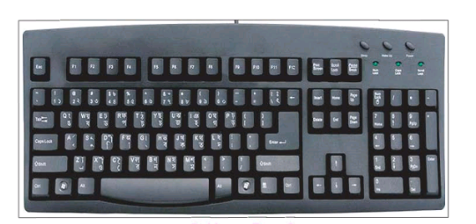
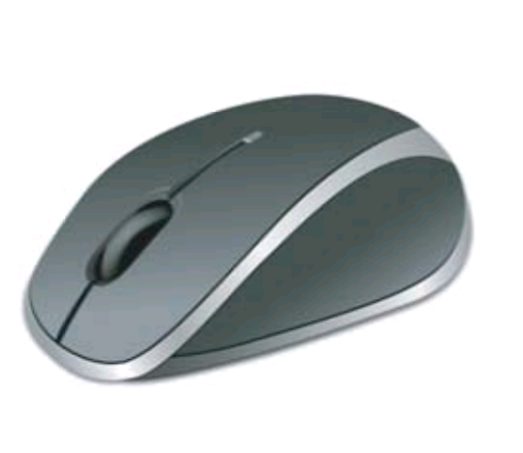
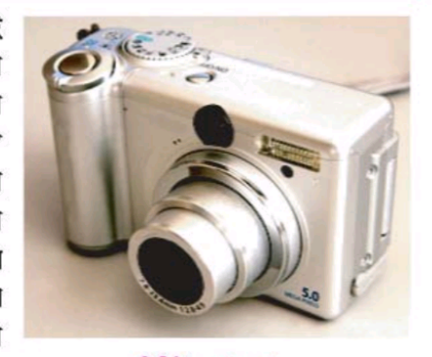
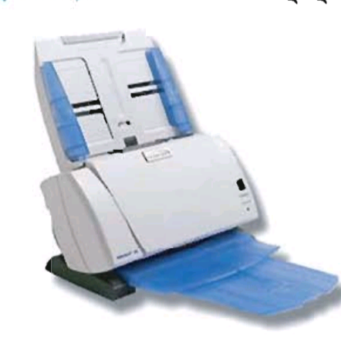
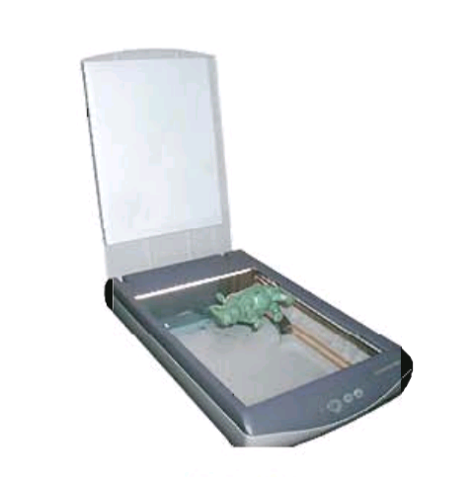

Slide 4
ইনপুট ডিভাইস

Slide 5
শিখনফল
এইপাঠ শেষে শিক্ষার্থীরা...
ইনপুট ডিভাইস কি কি? তা বলতে পারবে;
প্রধান ইনপুট ডিভাইসের কাজ ব্যাখ্যা করতে পারবে;
স্কেনার কি কাজে ব্যাবহার হয় তা বর্ণনা করতে পারবে।

Slide 6
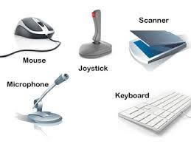
মাউস
স্ক্যানার
জয়স্টিক
মাইক্রোফোন
কী-বোর্ড

Slide 7
একক কাজ
ইনপুট ডিভাইসের কাজ কী?

Slide 8
কী-বোর্ড

Slide 9
জোড়ায় কাজ
প্রধান ইনপুট ডিভাইস কী-বোর্ডের কয়েটি অংশের কাজ ব্যাখ্যা কর।

Slide 10
স্ক্যানার কোন ছবি বা লেখা হুবুহু ডিজিটাল ডাটায় বা কম্পিউটারে সংরক্ষণের জন্য ব্যবহৃত যন্ত্র।

Slide 11
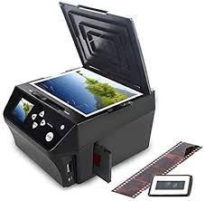

Slide 12
দলিও কাজ
স্ক্যানার কিভাবে কাজকরে বুঝিয়ে লিখ।

Slide 13
মূল্যায়ন
এই মনিটরটি কোন ধরনের ডিভাইস?

Slide 14
বাড়ির কাজ
এই কন্টেনে যা দেখেছ তা ব্যতিত, বাড়িথেকে কয়েকটি ইনপুট ডিভাইসের নাম লিখে আনবে।

Slide 15
ধন্যবাদ

